Slide 1
Bakalářské/diplomové práce z oblasti
- soutěžní ekonomie
- ekonomie dopravy průvodce třemi semestry
Martin Kvizda

Slide 2
Soutěžní ekonomie
globalizace + integrace + inovace = ohrožení svobodné konkurence
  monopoly, kartely, fúze
  přirozené monopoly, sítě
  veřejné soutěže
„více ekonomický přístup“ v politice hospodářské soutěže
  mikroekonomická teorie a její aplikace
  metody a jejich funkčnost ve specifických odvětvích – doprava, telekomunikace
  zkušenosti, case studies, good practice
  legislativní rámec, instituce, efektivnost

Slide 3
Ekonomie dopravy
integrace + růst + technologie + ekologie = rozvoj dopravních služeb
  změny mobility – predikce poptávky
  síťové odvětví, regulace, vertikální struktura
  veřejné investice - hodnocení, provozní dotace
dopravní politika EU/národní = liberalizace
  metody regulace dopravních trhů, historie
  zkušenosti, case studies, good practice
  legislativní rámec, efektivnost, účinnost reforem
  komparace výkonnosti
  konkurenční prostředí na linkách
  spotřebitelské šetření, odhad poptávky

Slide 4
Harmonogram BPE_TEBP/MPE_TEDP
1. společná schůzka - základní představy o tématu
ideový návrh - poslat e-mailem strukturovaný text – 1 strana A4
2. společná schůzka - prezentace cíle práce a postupu řešení
Zadání práce - poslat e-mailem pracovní verzi
3. společná schůzka – prezentace Zadání práce, finalizace návrhu ⇒ zápočet
konkrétní harmonogram a pokyny v Interaktivní osnově

Slide 5
Smysl závěrečné práce
dokázat u SZZ, že jste schopni:
  zpracovat zadané téma na úrovni očekávané od Bc./Ing. ekonomie;
  vyhledat, zhodnotit a použít adekvátní informace;
  kultivovaným způsobem popsat stav věcí, pracovní postup a dosažené závěry;
  vytvořit přidanou hodnotu a vlastní přínos dokázat;
  výše uvedené stručně a výstižně prezentovat a obhájit před námitkami.
rozhodně NE:
  „…seznámit čtenáře se základy problematiky…“
  encyklopedický přehled vývoje;
  komplexní vyřešení problematiky;
  neprodat výsledky své práce.

Slide 6
Zadání Bakalářské/Diplomové práce
je oficiální a neměnné;
přesně podle něj budete práci psát;
je měřítkem relevance všech pasáží textu vaší práce.

Slide 7


Slide 8
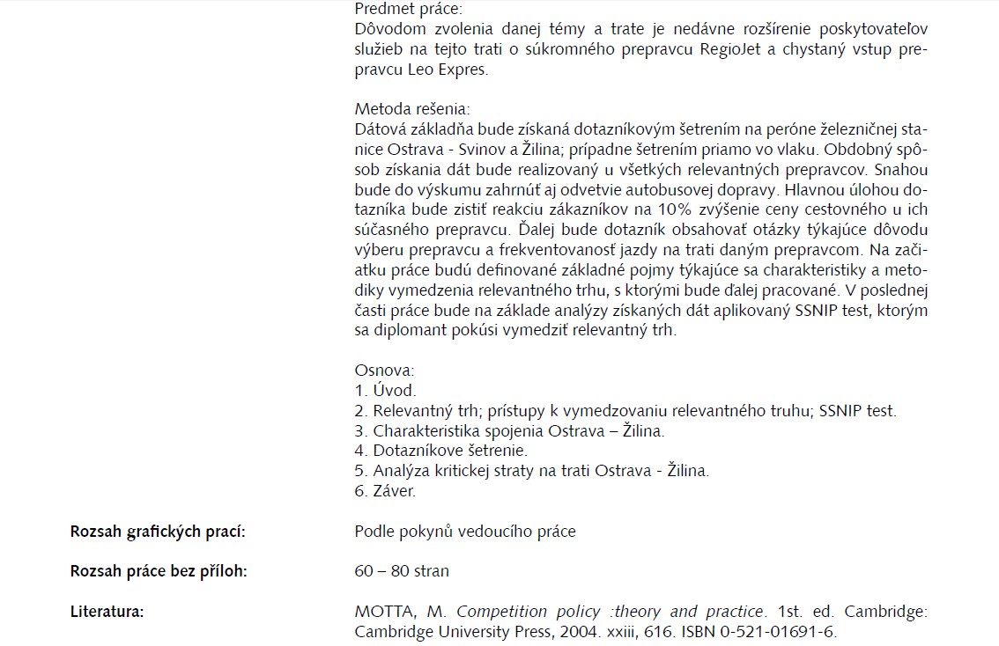

Slide 9
Postup tvorby zadání
prohlédněte si BP/DP zpracované vašimi předchůdci - http://www.itregep.cz/cs/publikace/studentske-prace
Akademické psaní BDX_AKAP - povinnost (kdo neabsolvoval, zapíše si jako volitelný předmět)
návrh (A4) ve struktuře: předmět práce (o čem to bude a proč) – cíl (čeho má být dosaženo, výzkumná otázka) – pracovní postup (co přesně a jak budete dělat) – struktura (z jakých částí se asi bude BP/DP skládat).

Slide 10
Projekt závěrečné práce – konzultace, stáže
externí konzultant (oponent) - praktická doporučení, interní informace, data, zkušenosti…
stáže u partnerů – Ministerstvo dopravy, Úřad pro ochranu hospodářské soutěže, České dráhy a.s. GŘ, Havel & Partners advokáti, Siemens s.r.o. …
nejlépe rozmyslet hned na začátku a včlenit do Zadání BP/DP

Slide 11
Projekt závěrečné práce – stipendium
můžete získat prostředky na cesty, studijní pobyt, dotazníkový průzkum, nákup databáze…
http://www.itregep.cz/cs/projekt-nova-mobilita
nejlépe rozmyslet hned na začátku a včlenit do Zadání BP/DP
žádost podáte prostřednictvím SO na začátku podzimního semestru

Slide 12
Harmonogram BPE_BAS1/MPE_DIS1
1. společná schůzka - prezentace témat, přehled literatury a zdrojů, pracovní plán podzimního semestru
individuální konzultace – případný text předem poslat e-mailem
Část uceleného textu – poslat e-mailem
2. společná schůzka - prezentace výsledků práce, diskuse problémů ⇒ zápočet

Slide 13
Struktura Bakalářské/Diplomové práce
platí všechno formálně požadované:
http://www.econ.muni.cz/studenti/bc-a-mgr-studium/manual-studenta/radne-ukonceni-studia/zaverecna-bakalarska-diplomova-disertacni-prace
platí doporučení z Akademického psaní BDX_AKAP
+ moje doporučení:

Slide 14
Úvod
váš vlastní motiv pro zpracování tématu
explicitní stanovení cíle (převzít doslovně ze Zadání!)
vysvětlit váš pracovní postup a použité metody + důvod pro výběr metod
naznačit očekávané závěry
naznačit výjimečnost práce a váš vlastní přínos k tématu

Slide 15
Literární rešerše
samostatná kapitola nebo podkapitola,
přehled dosavadního zkoumání nebo nazírání zpracovávaného tématu,
ukazuje, co jste všechno vyhledali, přečetli, zhodnotili, použili/nepoužili a proč,
umožňuje přesně definovat pojmy, objasnit metodiku, vytvořit argumenty,
odrazový můstek pro vlastní práci.

Slide 16
Jádro práce
vhodné členění na kapitoly a subkapitoly (ideálně do 2. řádu, výjimečně do 3. řádu),
je-li to vhodné, dělejte „oslí můstky“,
odlište přesně části, kde přejímáte, popisujete, odkazujete, od částí, kde děláte vlastní analýzu, diskutujete výsledky, děláte vlastní závěry.

Slide 17
Výsledky/diskuse
podrobně popište, k čemu jste dospěli,
diskutujte varianty řešení,
vysvětlete precizně volbu řešení.

Slide 18
Závěr
„Závěr“ není shrnutí, anotace, rešerše!
stručně, výstižně a jasně vysvětlete, k čemu jste dospěli,
nebojte se decentně pochválit,
jasně naznačte váš osobní přínos – přidanou hodnotu práce.

Slide 19
Poznámky ke psaní
pište v 1. os. jednotného čísla (Ich forma);
vyhněte se formulacím typu „…bylo rozhodnuto, že…“ – pište přesně, kdo rozhodl + citace;
pište to, co si opravdu myslíte – možná je to vaše poslední odborná práce, kde můžete být upřímní…
přesně rozlišujte to, co si někdo myslí, nebo napsal – pak úplně citujte – od toho, co si myslíte Vy – pak to subjektivně komentujte;

Slide 20
každou informaci, kterou do práce vložíte, važte jejím významem pro naplnění cíle;
méně je někdy více – nemilosrdně škrtejte;
nepoužívejte krkolomné větné konstrukce, pište jasně a srozumitelně;
přehledná tabulka nebo jednoduchý graf působí lépe než sáhodlouhé vysvětlování;
tabulky a grafy zpracujte sami v jednotném formátu (pokud možno nekopírujte).

Slide 21
Zakázaná slova, klišé
BP/DP je specifický text výhradně pro odborníky, předpokládejte znalost problematiky – zbytečně nevysvětlujte, raději odkazujte.
Je zakázáno použít:
  nastínit
  seznámit čtenáře
  popis/popsat
  …v neposlední řadě…
  realizovat
  …bylo uskutečněno…

Slide 22
Literární zdroje a prameny
čím víc zdrojů, tím lépe – ale k věci;
závěrečný seznam použité literatury je právě seznamem skutečně použitých a citovaných zdrojů;
Wikipedie Vás nasměruje, ale není zdrojem;
není článek jako článek (journal);
využijte databáze SVI: http://econ.muni.cz/stredisko-vedeckych-informaci/infozdroje/
a poučte se: http://josefk.svi.econ.muni.cz/

Slide 23
Citace zdrojů a pramenů
v textu harvardským stylem
  titul v seznamu zdrojů:
Tomeš, Z. (2013) Ekonomická analýza železnice. Brno: Masarykova univerzita MuniPress
  přímá citace v textu:
… například Tomeš (2013, s. 56) definuje fixní náklady v dopravě jako „nutně vynaložené zdroje bez ohledu na rozsah provozu“.
  odkaz na zdroj v textu:
… velký význam mají v dopravě fixní náklady (Tomeš 2013), které se promítají do výsledků…
Notes:
nezkoušejte plagiát, hodně citací je výhoda!

Slide 24
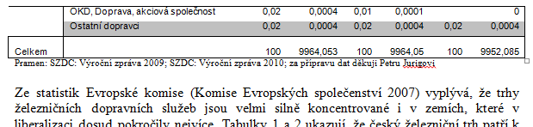
tabulky, grafy, obrázky:
  vždy uvádět původní pramen
  „vlastní zpracování“ nebo obojí.
odkazy na el. zdroje dostupné na webu:
  úplný odkaz v poznámce pod čarou

Slide 25
Poznámky pod čarou nepoužívat
jsou-li zbytné, vůbec nepsat,
jsou-li podstatné, včlenit do hlavního textu,
používat jen pro komplikované citační odkazy (právní normy, zdroje z webu, apod.),
výjimečně pro vysvětlení pojmu nebo doplnění citace.

Slide 26
Pravopisné poznámky
Česká republika, Masarykova univerzita, Evropská unie, České dráhy vs. Czech Republic, Masaryk University …
„… svoji diplomovou práci zaměřuji na …“ vs. „moji“
cíl = stroj → stroji = cíli vs. cíly
„… rozlišujeme tři faktory…“ vs. „56 faktorů…“

Slide 27
Revize Vašich textů - co můžete ode mne čekat
1. čtení podrobné – opravuji formu, strukturu, styl i gramatiku + omezeně věcné návrhy
2. čtení stejného dokumentu – sleduji jen úpravy formy a struktury + věcné korektury
další čtení nových textů – opravuji strukturu + věcné návrhy a korekce
práce je vaše – moje připomínky nemusíte bezezbytku akceptovat – cílem je rozumný kompromis mezi vaší a mojí představou o práci

Slide 28
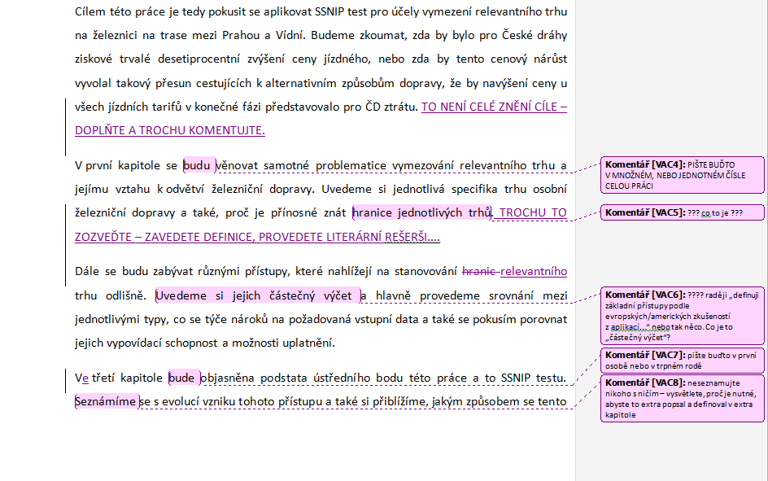

Slide 29
Prezentace prvních textů
každý představí 10 min. prezentaci (ppt), ve které shrne:
  co zatím dělal, jak postupoval v práci, na jaké problémy narazil;
  jaké našel zdroje, co z nich použil a proč, na co se ještě chystá, jaké s tím byly problémy;
  k čemu dospěl (ukázka zpracovaného textu), předběžné závěry nebo potvrzení předpokladů, literární rešerše, apod.;
  co bude dělat v jarním semestru a proč, jaké problémy hrozí a jak se jim vyhne, jaký bude předpokládaný závěr, naplnění cíle práce a osobní přínos.

Slide 30
Harmonogram BPE_BAS2/MPE_DIS2
individuální konzultace (text předem poslat mailem)
hotová pracovní verze celé práce -odevzdávárna v ISu
semidefinitivní verze - odevzdávárna v ISu ⇒ zápočet
odevzdání tištěné verze a vložení do archivu v ISu podle Harmonogramu ak. roku
cca 1-2 týdny před SZZ – individuální konzultace prezentace a obhajoby (ppt prezentaci poslat mailem)

Slide 31
Prezentace při obhajobě
kromě prvního a posledního max. 10 slidů
není o obsahu práce, ale o tom:
  z jakých pramenů a proč jste čerpal(a),
  jak jste postupoval(a) při jejich zpracování,
  jaké s tím byly problémy,
  k čemu jste dospěl(a) a
  jaké jste z toho vyvodil(a) závěry.
pochvalte se, jakou má práce přidanou hodnotu a co je v ní Váš vlastní přínos (vezměte si to pozitivní z posudků).

Slide 32
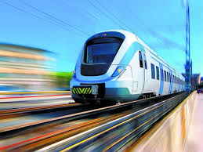
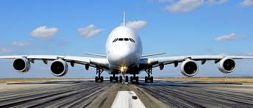
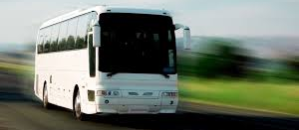
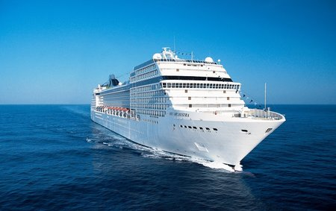
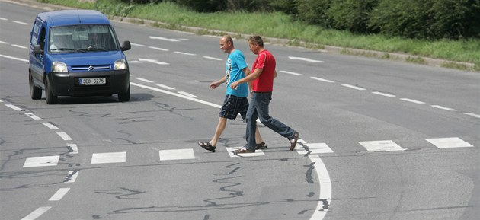
Hodně štěstí!

